Slide 1
(3-1): حساب ذهني: خصائص عملية الضرب إعداد المعلمة: أ. نوره راشد
رئيسة قسم الرياضيات : هنادي العمران
مديرة المدرسة : أ / ليلى حسين اكبر

Slide 2
التـــمهــيد

Slide 3
خصائص عملية الضرب

Slide 4
30
30
6 × 5
5 × 6
1
الخاصية الإبدالية

Slide 5
9
7
1 × 9
7 × 1
2
خاصية العنصر المحايد

Slide 6
0
0
4 × 0
0 × 6
3
خاصية الضرب في صفر

Slide 7
( )
=
( )
3× 2×5
3×2 ×5
4
الخاصية التجميعية

Slide 8
(6×5)+(6×4)
( )
=
6× 5+4
5
الخاصية التوزيعية

Slide 9
عرض الــدرس

Slide 10
3×0= 0
1×7 = 7
6×5 = 5×6
3×(7+10)=(3×7)+(3×10)
5×(2×7)=(5×2)×7
الضرب في الصفر
العنصر المحايد
الخاصية الإبدالية
الخاصية التوزيعية
الخاصية التجميعية

Slide 11
كتاب الطالب صـ 96
3× (10+7)
=
3 × 17
(3×10)+(3×7)
=
الخاصية التوزيعية
منطقة عرض
51
=
30 +21
=

Slide 12
كتاب الطالب صـ 97
تدرب (1)
20
3
20
3
80
12
92

Slide 13
كتاب الطالب صـ 97
تدرب (1)
56
5
56
10
560

Slide 14
كتاب الطالب صـ 97
تدرب (2)
3
6

Slide 15
حاول معرفة ما هي الصورة قبل اختفاء جميع القطع
المسجد الكبير

Slide 16
تمـــرن

Slide 17
اختر رقماً وأجب على السؤال:
تمرن
1
2
3
4
5
6
7
8
9
10

Slide 18
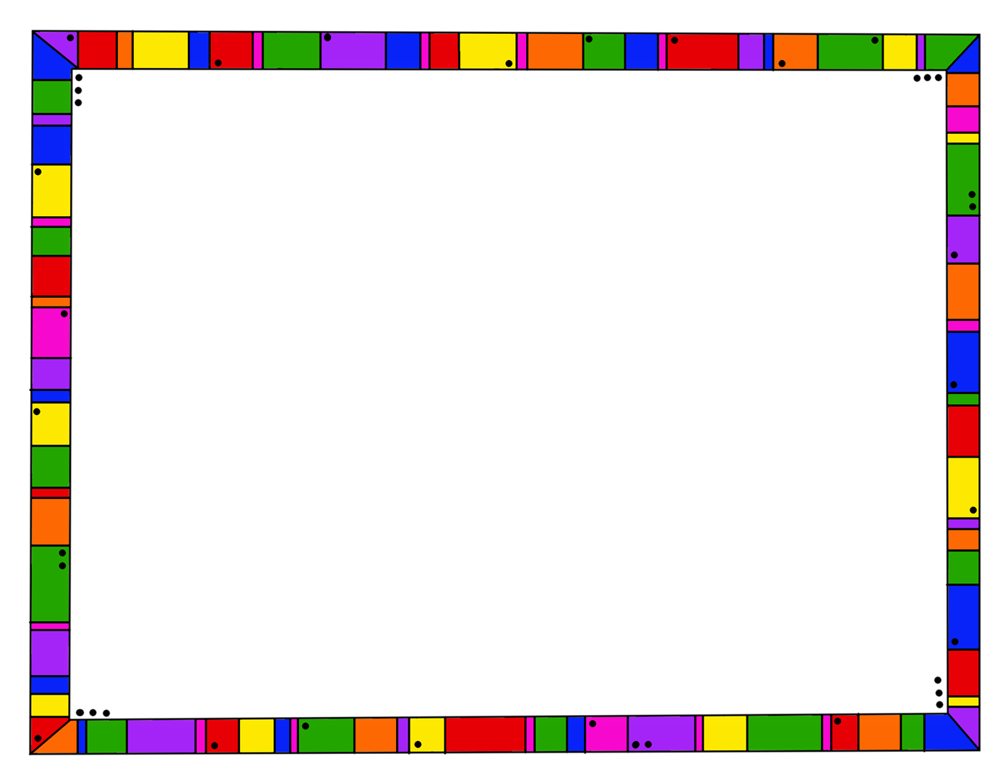
= 0
1

Slide 19
= (2×5)×19
= 190
= 10×19
2

Slide 20
= (5×2)×8
= 80
= 10×8
3

Slide 21
= 0
4

Slide 22
= (6×7)×2
= 84
= 42×2
5

Slide 23
= (3×7) + (3×6)
= 39
= 21 + 18
6

Slide 24
= (6×5) + (6×9)
= 84
= 30 + 54
7

Slide 25
= 5 × (2+10)
= (5×2) + (5×10)
= 60
= 10 + 50
8

Slide 26
= 7 × (2+10)
= (7×2) + (7×10)
= 84
= 14 + 70
9

Slide 27
= 5 × (3+10)
= (5×3) + (5×10)
= 65
= 15 + 50
10

Slide 28
التقييم المختصر

Slide 29
الخاتمـــــــة
ماذا تعلمنا اليوم ؟

